Slide 1
Решение уравнений.
Карасева Е.Л. и Менг О.А.,
учителя математики
ГБОУ «Академическая гимназия №56»
Санкт-Петербурга

Slide 2
ПОВТОРЕНИЕ
УРОК № 1
1. Вспомни, как называются компоненты
уравнений и правила их нахождения.
2. Вычисли устно и запиши ответы:
1) х : (– 0,4) = 1,2 2) – 5,4 + х = – 8,1
3) х – 3,2 = – 6,7 4) 2,3 ∙ (– х) = – 46
5) – 8,4 – х = – 6 6) 9,1 : х = – 0,7

Slide 3
ПРОВЕРЬ СЕБЯ:
1) – 0,48 2) – 2,7
3) – 3,5 4) 20
5) – 2,4 6) –13

Slide 4
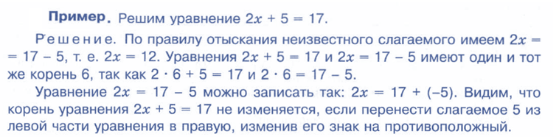
ТЕОРЕТИЧЕСКИЙ МАТЕРИАЛ

Slide 5
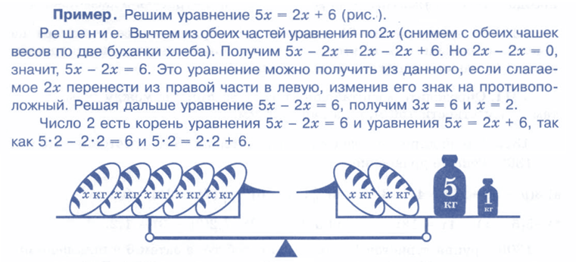
ТЕОРЕТИЧЕСКИЙ МАТЕРИАЛ

Slide 6
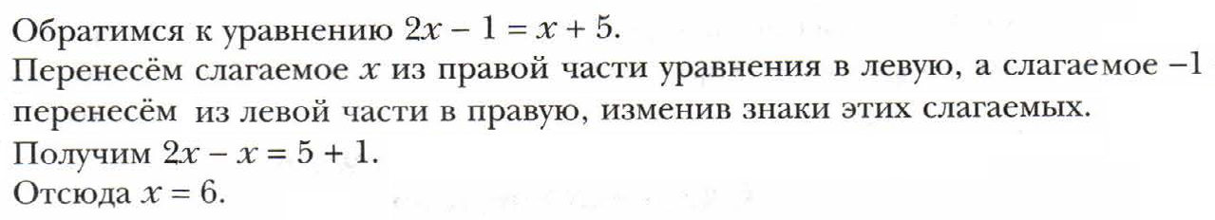
ТЕОРЕТИЧЕСКИЙ МАТЕРИАЛ
Свойство 1: Если какое-нибудь слагаемое перенести из одной части уравнения в другую, изменив при этом его знак на противоположный, то получим уравнение, имеющее те же корни, что и данное.

Slide 7
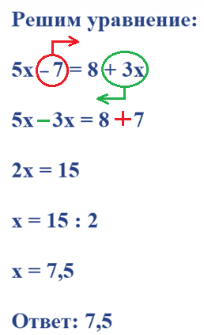
ТЕОРЕТИЧЕСКИЙ МАТЕРИАЛ
Слагаемое, содержащее х, переносим в левую часть и меняем знак на противоположный.
Слагаемое, не содержащее х, переносим в правую часть и меняем знак на противоположный.

Slide 8
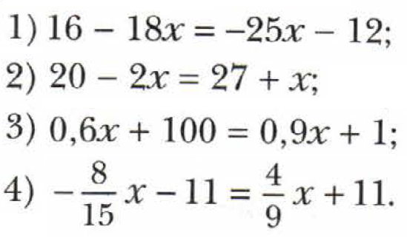
ПРАКТИКА
Реши уравнения:

Slide 9
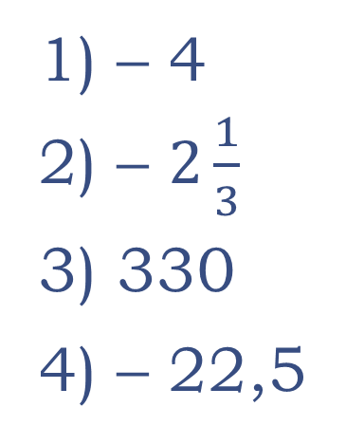
ПРОВЕРЬ СЕБЯ:
1) – 4
2) – $2\frac{1}{3}$
3) 330
4) – 22,5

Slide 10
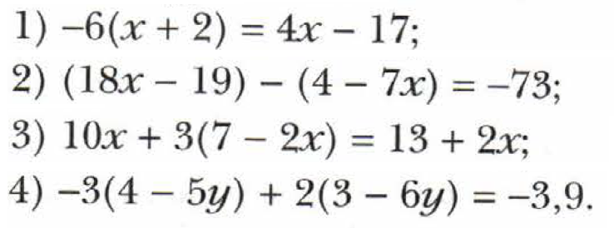
ПРАКТИКА
Вспомни правила раскрытия скобок (учебник: п.39 стр. 228-229) и реши уравнения:

Slide 11
ПРОВЕРЬ СЕБЯ:
1) 0,5
2) – 2
3) – 4
4) 0,7

Slide 12
ПОВТОРЕНИЕ
УРОК № 2

Slide 13
ПОВТОРЕНИЕ

Slide 14
ПОВТОРЕНИЕ

Slide 15
ПРОВЕРЬ СЕБЯ:
А. 100
Б. 10
В. – 35

Slide 16
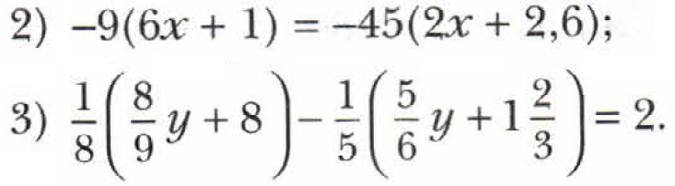
ПРАКТИКА
Найди корни уравнений:

Slide 17
ПРОВЕРЬ СЕБЯ:
1) 2
2) – 3
3) – 24

Slide 18
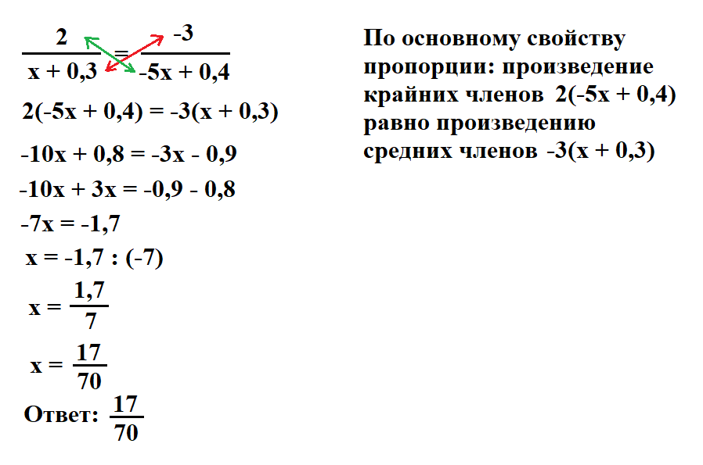
ПРАКТИКА
Вспомни основное свойство пропорции (учебник: п.20 стр. 116-118). Решим уравнение:

Slide 19
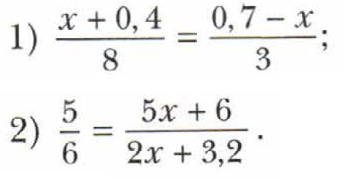
ПРАКТИКА
Реши уравнения, применяя основное свойство пропорции:

Slide 20
ПРОВЕРЬ СЕБЯ:
0,4
– 1

Slide 21
ПОВТОРЕНИЕ
УРОК № 3
Реши уравнения (попробуй решить устно):
56 – 9n = – 5n
15 – 8x = 2 – 9x
10z + 7 = 9z + 5
1,3 – 0,6c = 0,2 – 0,5c
1,9 – 1,5y = 0,1 – 0,5y

Slide 22
ПРОВЕРЬ СЕБЯ:
n = 14
x = –13
z = –2
c = 11
y = 1,8

Slide 23
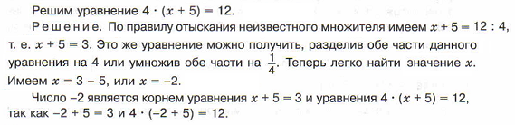
ТЕОРЕТИЧЕСКИЙ МАТЕРИАЛ
Свойство 2: Если обе части уравнения умножить
(или разделить) на одно и то же отличное от нуля
число, то получим уравнение, имеющее те же корни,
что и данное.

Slide 24
ТЕОРЕТИЧЕСКИЙ МАТЕРИАЛ
Известно, что делить на 0 нельзя.
Давай разберёмся, почему нельзя умножить обе части уравнения на число 0.
Объясним это на примере уравнения 2х = 4.
Число 2 – единственный его корень. Если же обе части этого уравнения умножить на 0, то получим уравнение 0 · 2х = 0 · 4, корнем которого является любое число. Следовательно, корни полученного уравнения не совпадают с корнями исходного уравнения.

Slide 25
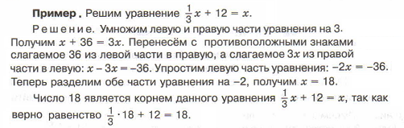
ТЕОРЕТИЧЕСКИЙ МАТЕРИАЛ

Slide 26
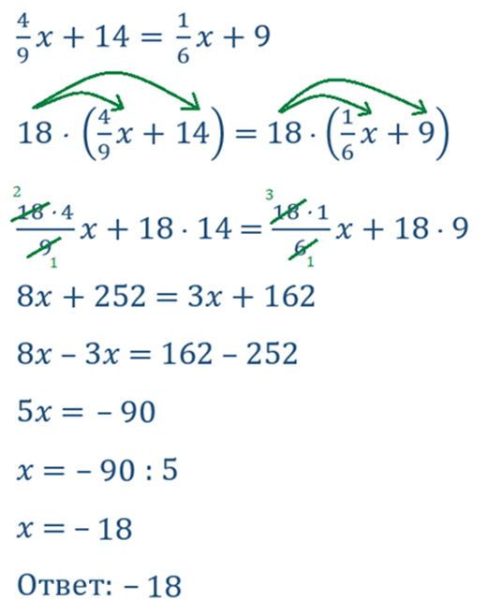




АЛГОРИТМ РЕШЕНИЯ УРАВНЕНИЯ
Решим уравнение, применяя свойство 2:

Slide 27

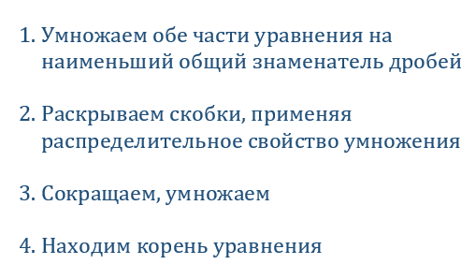
ПРАКТИКА
Реши уравнение по алгоритму:

Slide 28
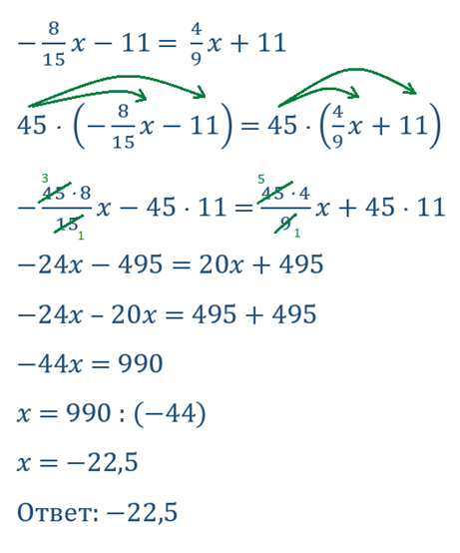
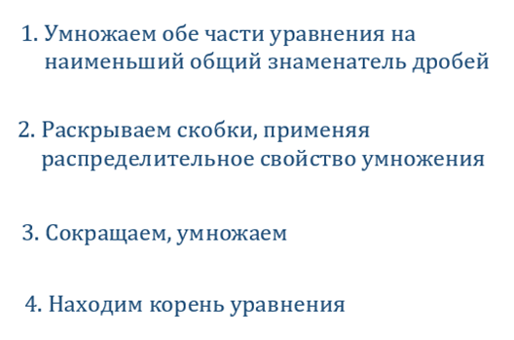
ПРОВЕРЬ СЕБЯ:

Slide 29
АЛГОРИТМ РЕШЕНИЯ УРАВНЕНИЯ
Свойство 2 позволяет получать в уравнениях вместо десятичных дробей натуральные числа.
Решим уравнение:
2,8 – 3,2а = – 4,8 – 5,1а
10 ⋅ (2,8 – 3,2а) = 10 ⋅ (– 4,8 – 5,1а)
10 ⋅ 2,8 – 10 ⋅ 3,2а = 10 ⋅ (– 4,8) – 10 ⋅ 5,1а
28 – 32а = – 48 – 51а
– 32а + 51а = – 48 – 28
19а = – 76
а = – 76 : 19
а = – 4
Ответ: – 4

Slide 30
ПРАКТИКА
Реши уравнение 0,6x + 100 = 0,9x + 1, применяя свойство 2 (умножь обе части уравнения на 10)

Slide 31
ПРОВЕРЬ СЕБЯ:
0,6x + 100 = 0,9x + 1
6x + 1000 = 9x + 10
6x – 9x = 10 – 1000
– 3x = – 990
x = – 990 : (– 3)
x = 330
Ответ: 330

Slide 32
ОБРАТИ ВНИМАНИЕ!
Применяя свойство 2 при решении уравнений:
можно умножить обе части уравнения на 10; 100; 1000 и т.д.
можно умножить обе части уравнения на наименьший общий знаменатель дробей

Slide 33
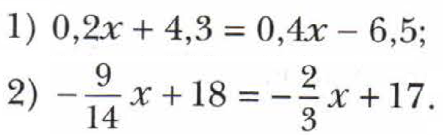
ПРАКТИКА
Реши уравнения:

Slide 34
ПРОВЕРЬ СЕБЯ:
1) 54
2) – 42

Slide 35
ПРАКТИКА
Реши уравнение:
0,37x – 8,92 = 0,38x – 3,59

Slide 36
КОММЕНТАРИЙ УЧИТЕЛЯ:
Чтобы решить это уравнение, можно
обе его части умножить на 100.

Slide 37
ПРОВЕРЬ СЕБЯ:
Ответ: – 533

Slide 38
ОБРАТИ ВНИМАНИЕ!
В дальнейшем, при решении уравнений
свойство 2 можно применять по желанию.

Slide 39
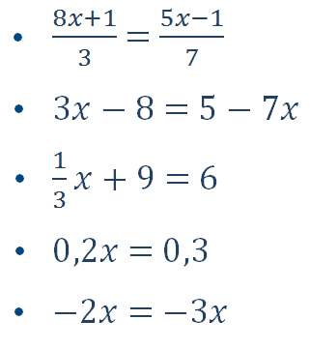
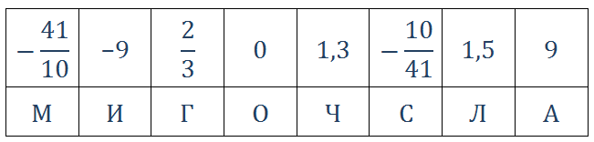
ПОВТОРЕНИЕ
УРОК № 4
Реши уравнения. В таблице найди буквы, соответствующие ответам, и составь слово:

Slide 40
ПРОВЕРЬ СЕБЯ:
ЧИСЛО

Slide 41
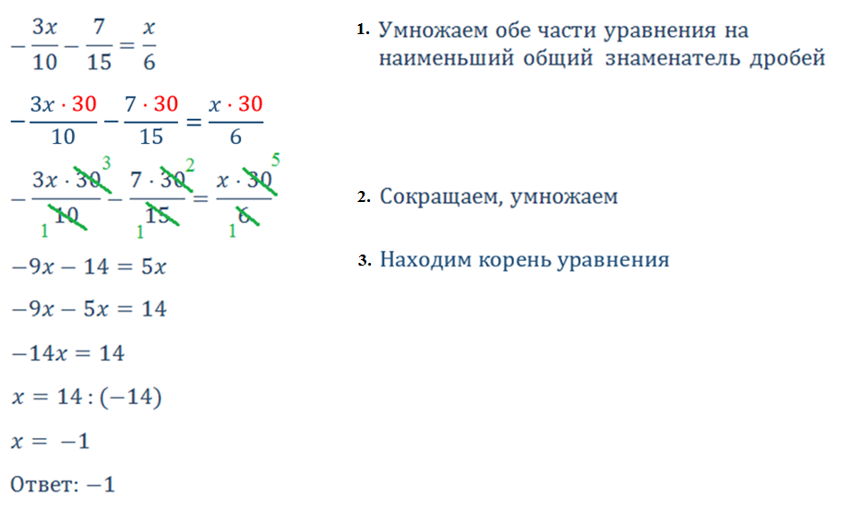
АЛГОРИТМ РЕШЕНИЯ УРАВНЕНИЯ
Решим уравнение:

Slide 42
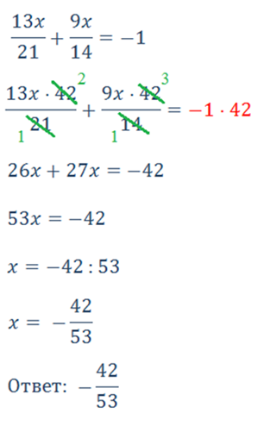



АЛГОРИТМ РЕШЕНИЯ УРАВНЕНИЯ
Решим уравнение:

Slide 43
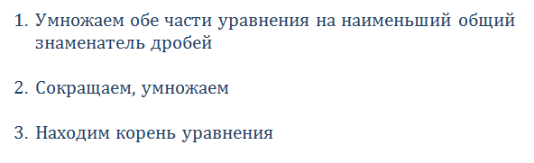
ПРАКТИКА
Реши уравнения по алгоритму:

Slide 44
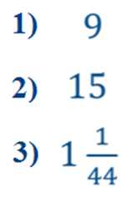
ПРОВЕРЬ СЕБЯ:

Slide 45
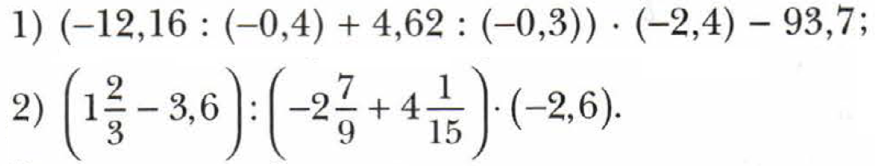
ПРАКТИКА
Вспомни пройденный материал. Найди значения выражений, записывая все действия:

Slide 46
ПРОВЕРЬ СЕБЯ:
1) – 129,7
2) 3,9

